Slide 1



Potencializando a Tomada de Decisão Acadêmica: O Desenvolvimento de um Dashboard Dinâmico para as Disciplinas do Curso de Ciência da Computação
Gabriel V. Heisler, Josiane C. Aggens, Prof. Dr. Giovani R. Librelotto

Slide 2
Introdução
Este trabalho conta com a criação de um dashboard interativo para visualização de dados das disciplinas do curso de Ciência da Computação da Universidade Federal de Santa Maria (UFSM).

Slide 3
Introdução
Objetivos:
Auxiliar os alunos na seleção de disciplinas de forma mais informada e estratégica.
Permitir uma análise detalhada do histórico de desempenho das disciplinas ao longo do tempo.
Promover uma melhor preparação dos alunos para os desafios acadêmicos futuros.

Slide 4
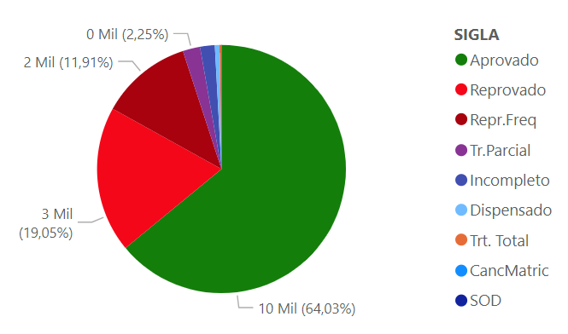
Motivação
O curso de Ciência da Computação da UFSM tem uma alta taxa de reprovação e evasão.

Slide 5
Motivação
Por este motivo, há alguns anos o Programa de Educação Tutorial do curso de Ciência da Computação (PET-CC) vem fazendo eventos semestrais mostrando (com dados) as disciplinas que historicamente tem um índice alto de reprovação.
A intenção é tentar com isso, e outras ações que o grupo e o curso desenvolvem, minimizar a reprovação e consequentemente a evasão.

Slide 6
Motivação
O objetivo é deixar os alunos cientes da dificuldade histórica das disciplinas, para que já cheguem cientes do nível de exigência das matérias que irão cursar.
Porém, até então, a única fonte de consulta que os alunos tinham do histórico das disciplinas eram estes eventos realizados semestralmente.
Este trabalho tem como objetivo criar e disponibilizar uma ferramenta interativa para que os alunos possam consultar a qualquer momento.

Slide 7
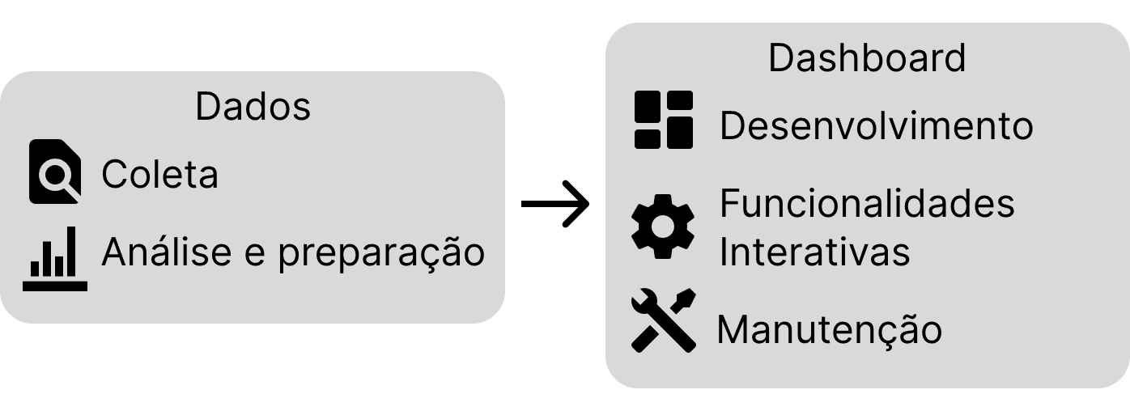
Metodologia

Slide 8
Dados: Coleta
A coleta dos dados dos alunos foi feita junto a secretaria do Curso de Ciência da Computação da UFSM
Também foi criado um novo conjunto de dados, contendo as disciplinas do curso, semestres recomendados, etc.

Slide 9
Dados: Análise e Preparação
Os dados fornecidos pela secretaria eram íntegros.
Como estavam separados em várias tabelas, foi feita a junção. Isto foi feito utilizando a linguagem R.
Após, as tabelas de dados dos alunos e dados das disciplinas foram cruzadas, também utilizando a linguagem R.
Os scripts de integração dos dados estão preparados para novas inserções de tabelas.

Slide 10
Dashboard: Desenvolvimento
O dashboard foi construído utilizando a ferramenta Power BI.
Diferentes versões foram criadas, e aprimoradas ao longo de testes feitos pelos autores.

Slide 11
Dashboard: Funcionalidades Interativas
O dashboard conta com funcionalidades interativas.
Estas funcionalidades servem para o usuário conseguir fazer consultas específicas, de acordo com seu interesse.
Além das diferentes visualizações disponibilizadas diretamente nas páginas o usuário também pode filtrar a consulta por disciplina, sigla e ano específicos.

Slide 12
Dashboard: Manutenção
A ferramenta foi publicada no site do Programa de Educação Tutorial do Curso de Ciência da Computação (PET-CC) da Universidade Federal de Santa Maria (UFSM)
A manutenção está sendo e será feita pelos membros do PET-CC ao longo do tempo.

Slide 13
Dashboard: Replicação
Este dashboard pode ser utilizado por outros cursos e outras instituições.
O repositório do projeto conta com o dashboard, os scripts de transformação de dados e tutoriais de como realizar a replicação.

Slide 14
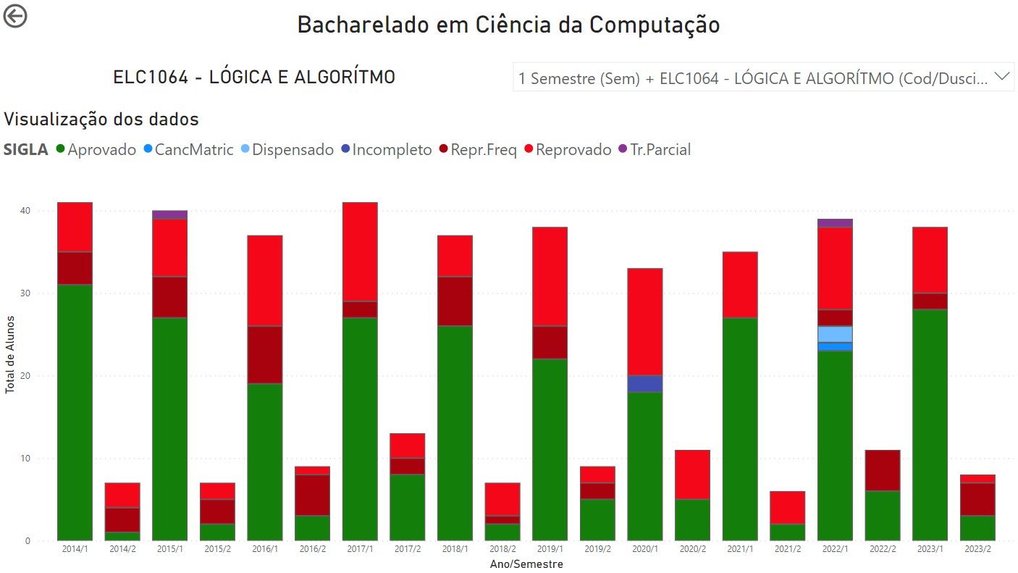
Página 1: visão geral de disciplina

Slide 15
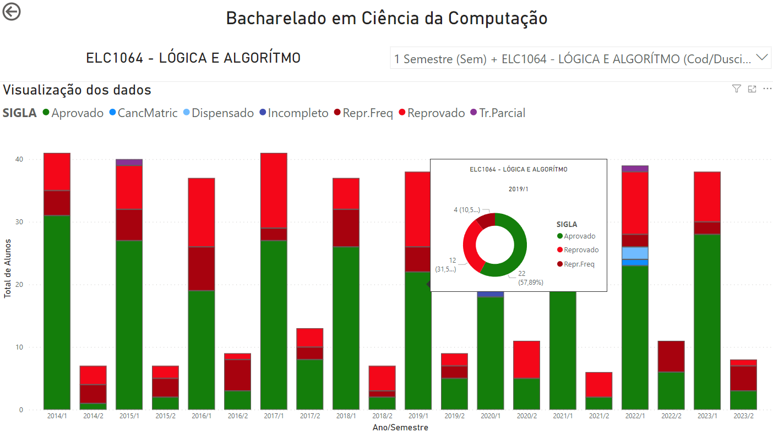
Página 1: visão geral de disciplina

Slide 16
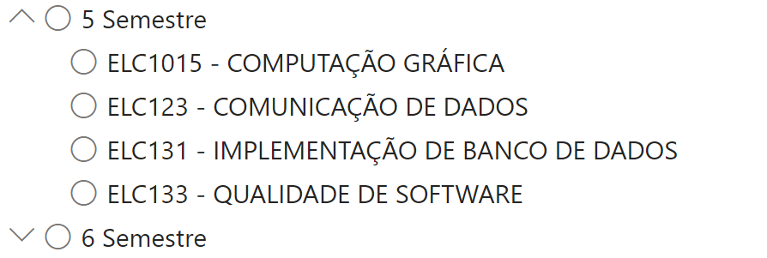
Página 1: escolha de disciplinas

Slide 17
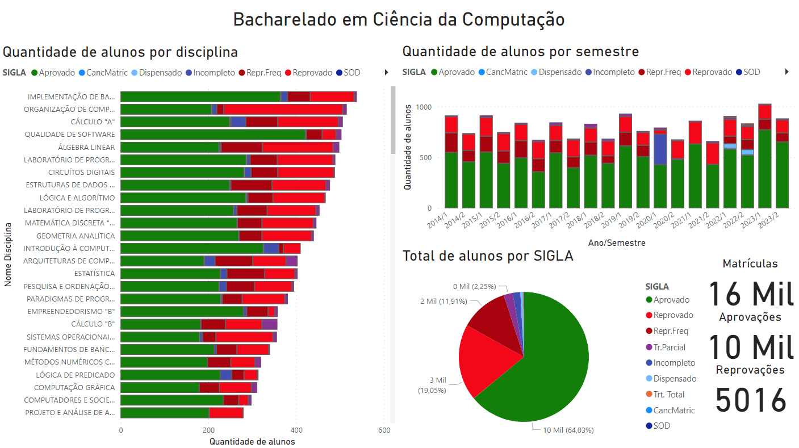
Página 2: visão geral do curso

Slide 18
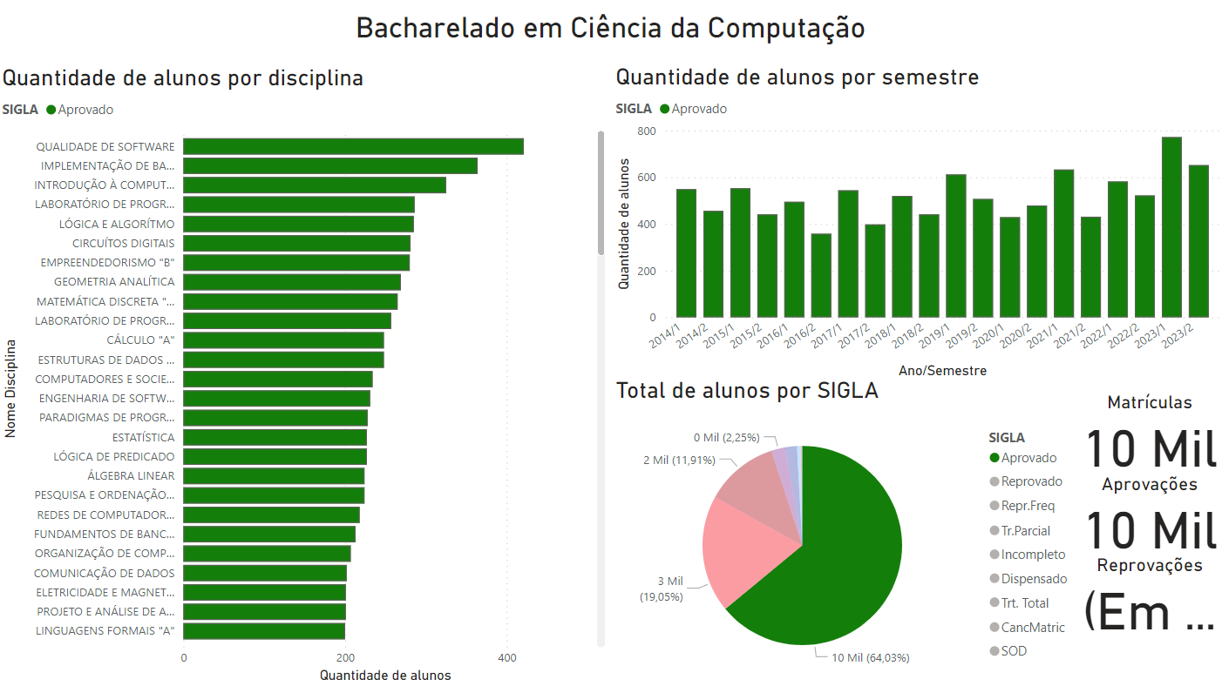
Página 2: visão geral do curso

Slide 19
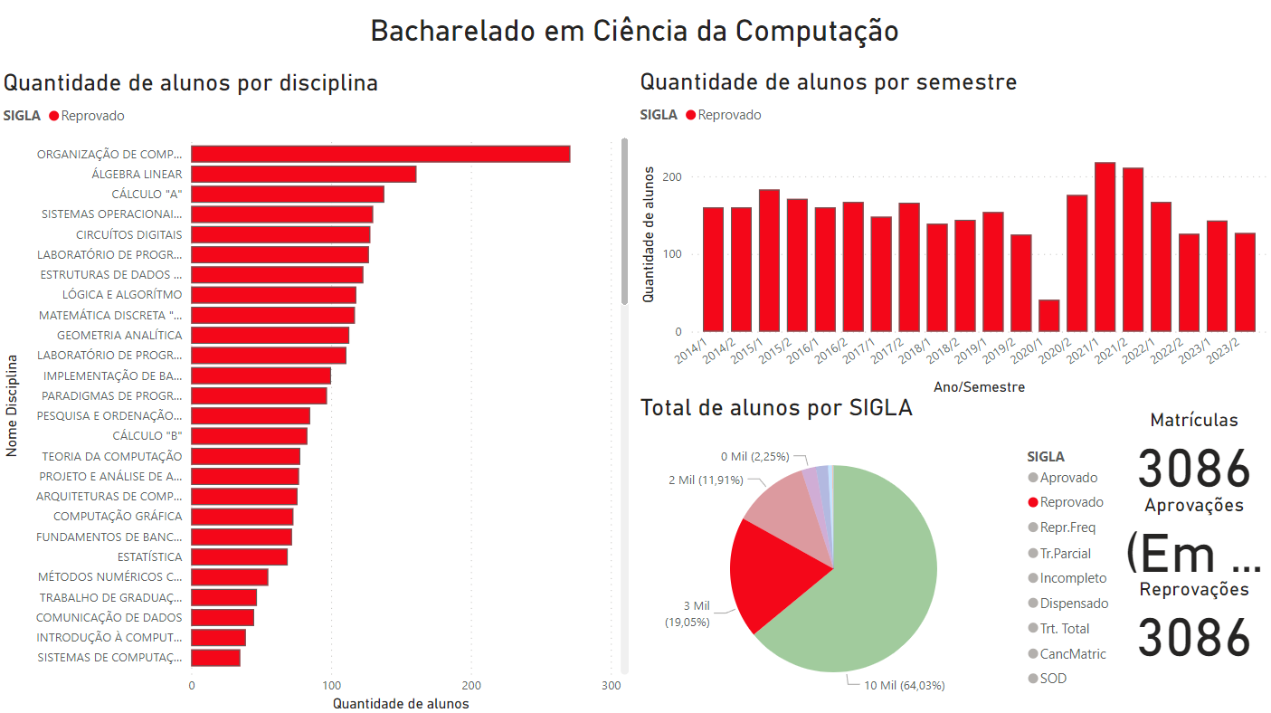
Página 2: visão geral do curso

Slide 20
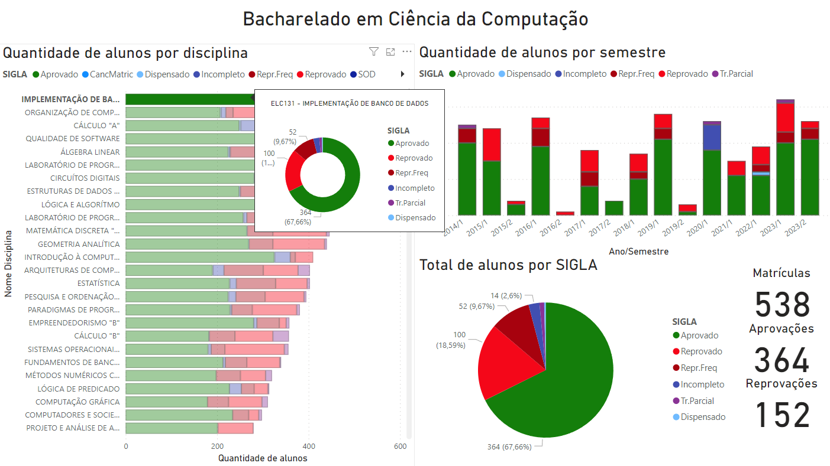
Página 2: visão geral do curso

Slide 21
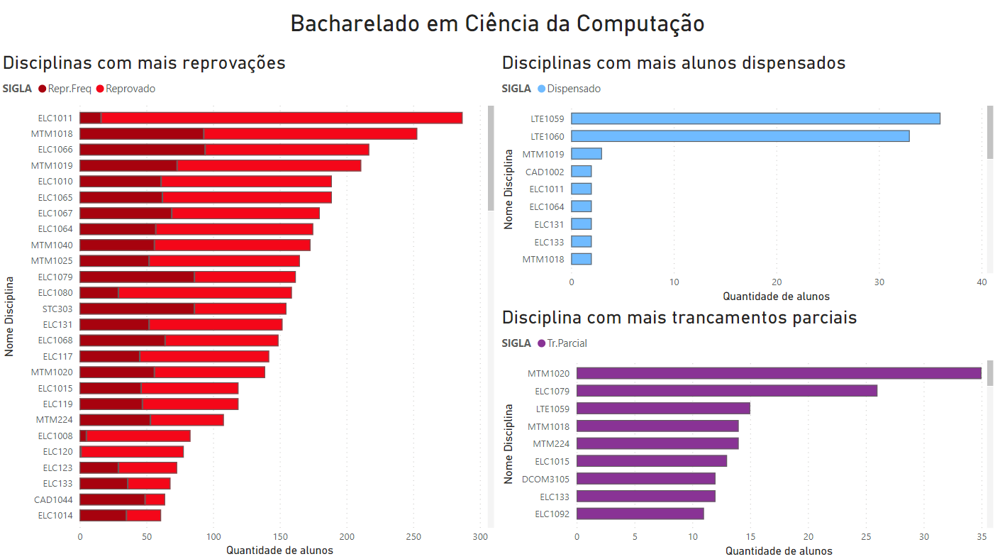
Página 3: outros dados

Slide 22
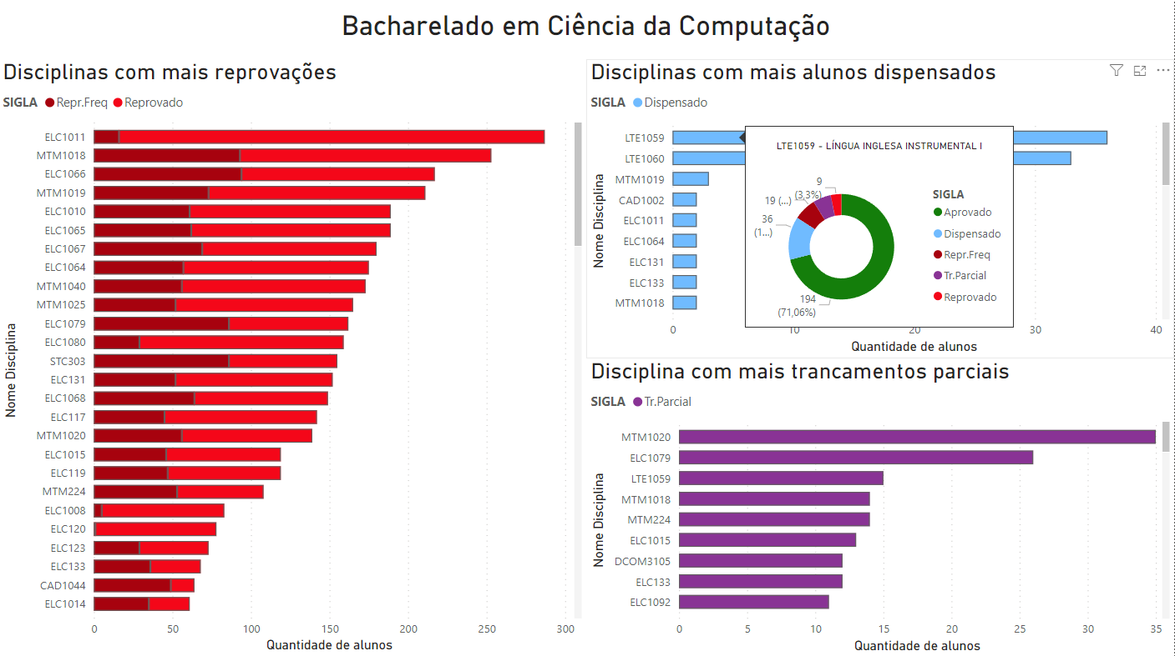
Página 3: outros dados

Slide 23
Conclusão
Com este trabalho esperamos conseguir auxiliar os alunos do curso a escolherem e se prepararem melhor para as disciplinas.
Com isso, buscamos diminuir a reprovação e a evasão do curso.

Slide 24
Trabalhos futuros
Análise das opiniões dos alunos e realizar mudanças baseadas no feedback
Mudanças na aparência dos gráficos, principalmente visando acessibilidade para usuários com deficiências visuais.
Verificar ao longo do tempo se as ações realizadas pelo curso e pelo PET-CC estão suprindo efeito, diminuindo a taxa de reprovação e evasão.

